Slide 1

BÁO CÁO TIẾN ĐỘ ĐATN LẦN 3
VIỆN CÔNG NGHỆ THÔNG TIN VÀ TRUYỀN THÔNG
TÊN ĐỀ TÀI
NGHIÊN CỨU VÀ XÂY DỰNG GAME TRÊN ANDROID SỬ DỤNG NỀN TẢNG UNREAL ENGINE 4
CHUYÊN NGÀNH: CÔNG NGHỆ THÔNG TIN
GIÁO VIÊN HƯỚNG DẪN: PGS.HUỲNH QUYẾT THẮNG
SINH VIÊN: VƯƠNG VĂN HUY
MSSV: 20121812
Hà Nội, tháng 9/2019

Slide 2
CÁC CÔNG VIỆC ĐÃ THỰC HIỆN TRONG TUẦN
Tìm hiểu ngôn ngữ Blueprint.
Tìm hiểu về cách xây dựng logic trong Blueprint.

Slide 3
I. Tìm hiểu ngôn ngữ Blueprint.
Tổng quan.
Hệ thống Blueprint Visual Scripting trong Unreal Engine 4 là một hệ thống kịch bản trò chơi hoàn chỉnh dựa trên khái niệm node-based interface để tạo các element trên Unreal Editor.
Được sử dụng để định nghĩa các object hoặc các lớp hướng đối tượng.
Các đối tượng được define bằng Blueprint được gọi chung là Blueprints.
Là một hệ thống linh hoạt và mạnh mẽ, cung cấp cho khả năng sử dụng cho các nhà thiết kế hầu như toàn bộ các công cụ mà thường chỉ dành cho programmer.
Có sẵn các lớp tương ứng trong C++ giúp lập trình viên có thể dể dàng extends.

Slide 4
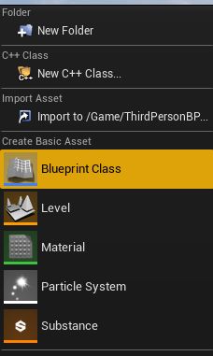
I. Tìm hiểu ngôn ngữ Blueprint.
2. Blueprint Class.
Là 1 asset(tài nguyên) cho phép người dùng tạo nội dung, dễ dàng thêm các chức năng vào các lớp trong gameplay. Xác định là 1 Actor hoặc class có thể đặt vào Maps của trò chơi và có các hoạt động riêng của chúng.
Có thể tạo bên trong Unreal Editor một cách trực quan, không cần viết code, được lưu dưới dạng các asset trong Content Packet.

Slide 5
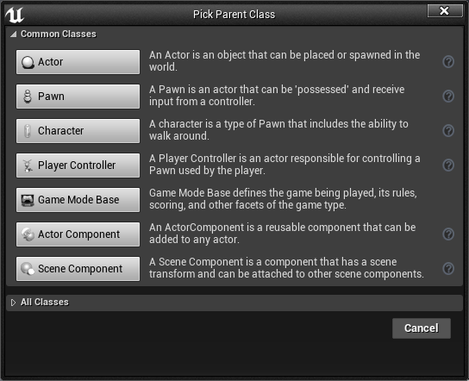
I. Tìm hiểu ngôn ngữ Blueprint.
3. Các loại Blueprint Class.

Slide 6
I. Tìm hiểu ngôn ngữ Blueprint.
4. Tài liệu tham khảo.
https://docs.unrealengine.com/en-US/Engine/Blueprints/Overview/index.html
https://docs.unrealengine.com/en-US/Engine/Blueprints/GettingStarted/index.html

Slide 7
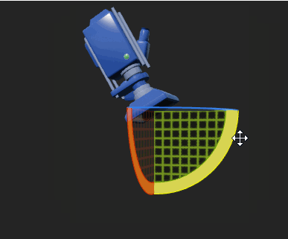
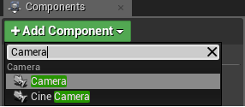
II. Tìm hiểu về xây dựng Actor trên Blueprint.
1. Tìm hiểu cách thiết lập camera.

Slide 8
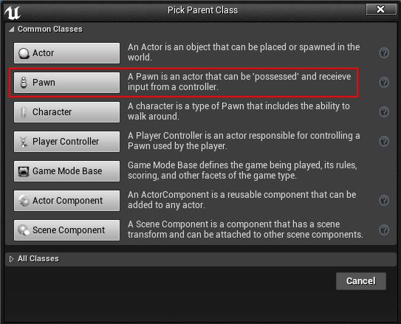
II. Tìm hiểu về xây dựng Actor trên Blueprint.
2. Tạo 1 nhân vật có thể điều khiển với các chuyển động cơ bản.

Slide 9
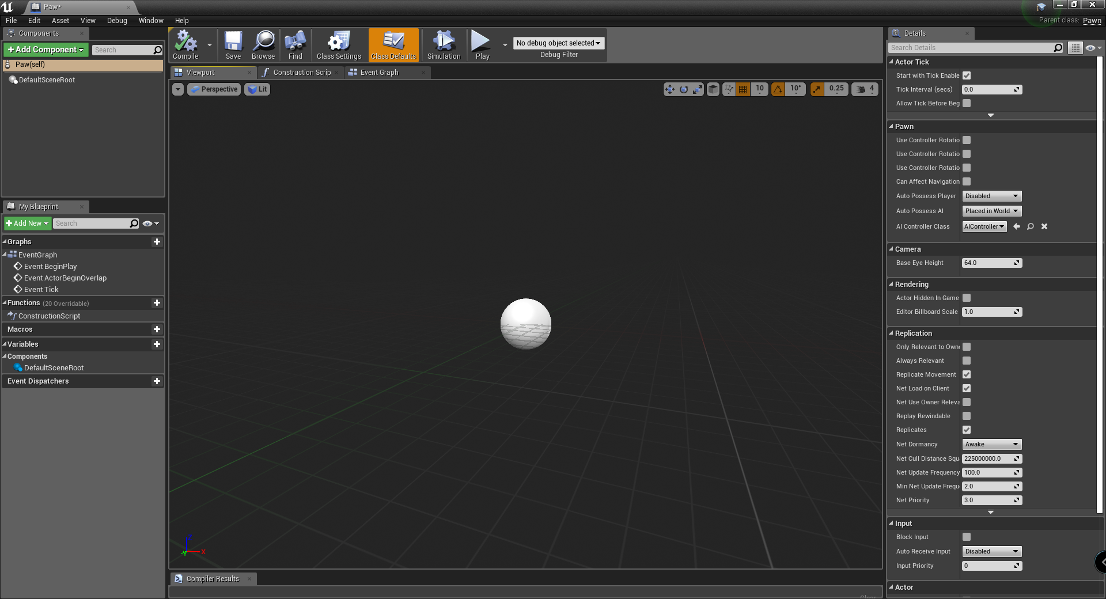
II. Tìm hiểu về xây dựng Actor trên Blueprint.
2. Tạo 1 nhân vật có thể điều khiển với các chuyển động cơ bản.

Slide 10
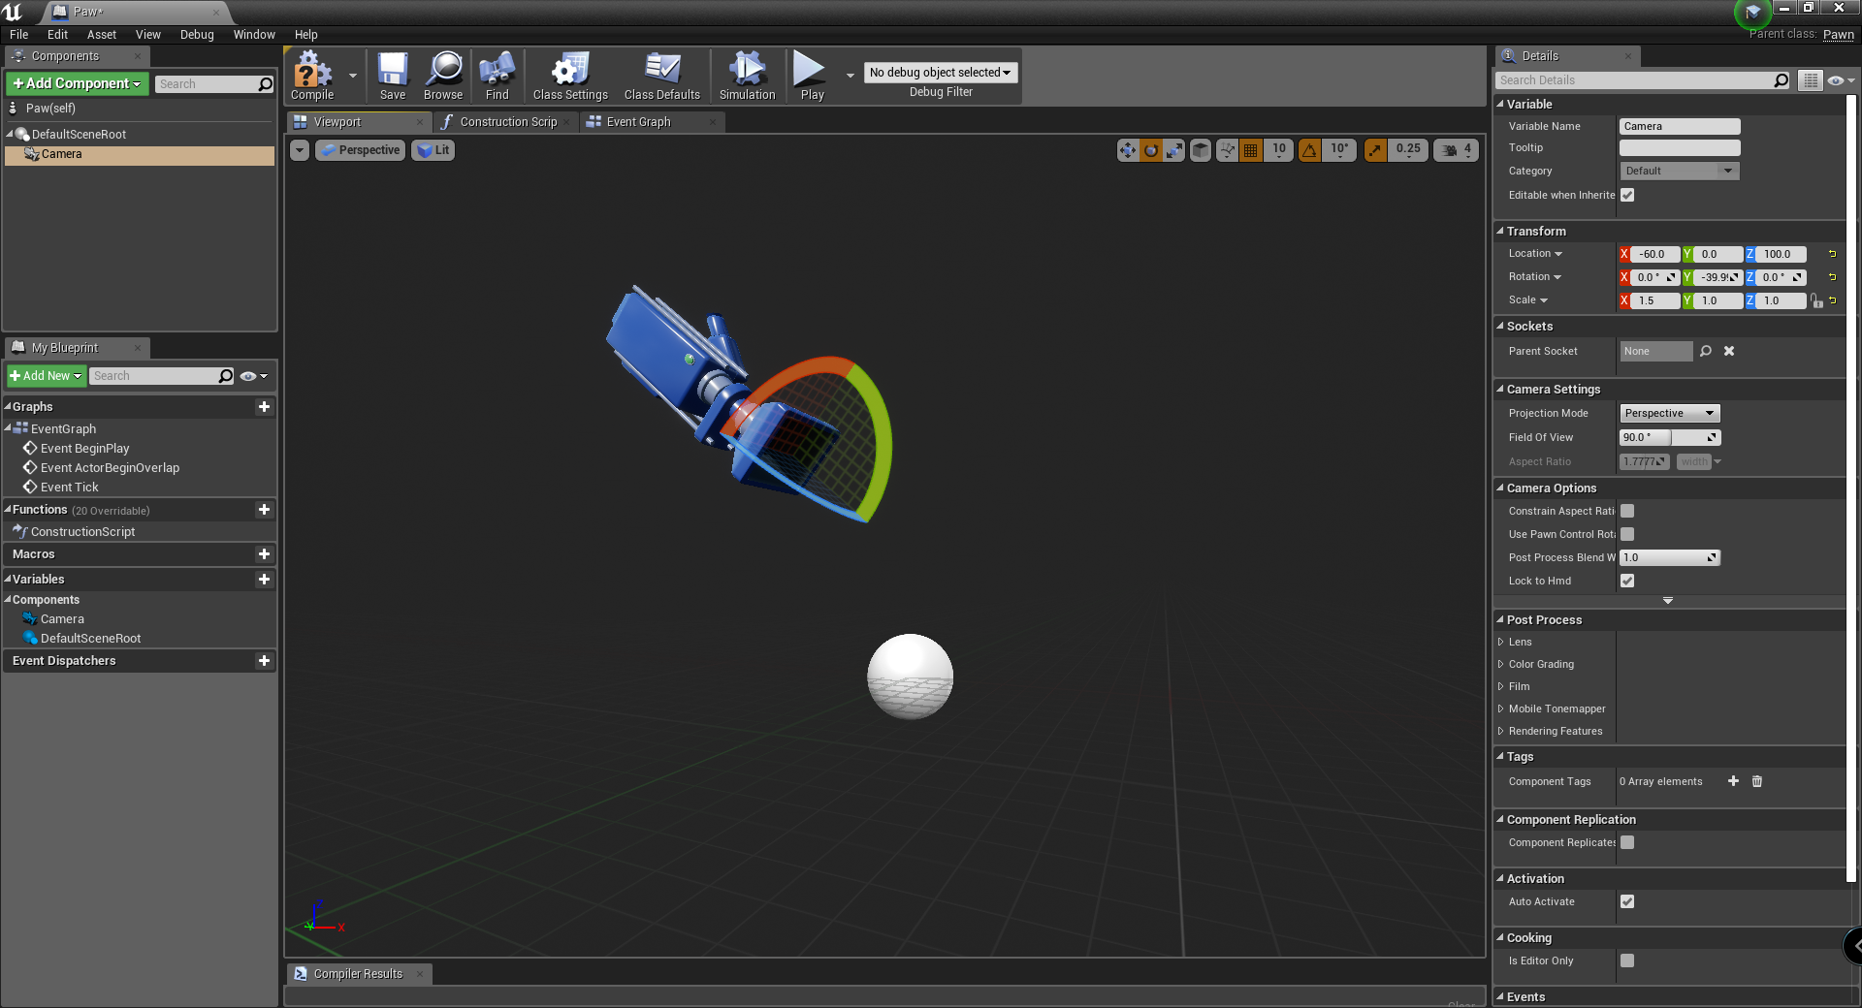
II. Tìm hiểu về xây dựng Actor trên Blueprint.
2. Tạo 1 nhân vật có thể điều khiển với các chuyển động cơ bản.
- Add camera.

Slide 11
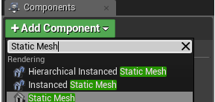
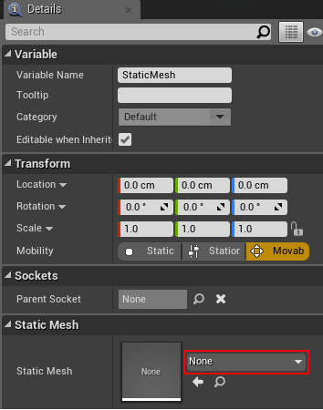
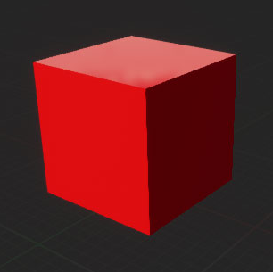
II. Tìm hiểu về xây dựng Actor trên Blueprint.
2. Tạo 1 nhân vật có thể điều khiển với các chuyển động cơ bản.
- Add Static Mesh

Slide 12
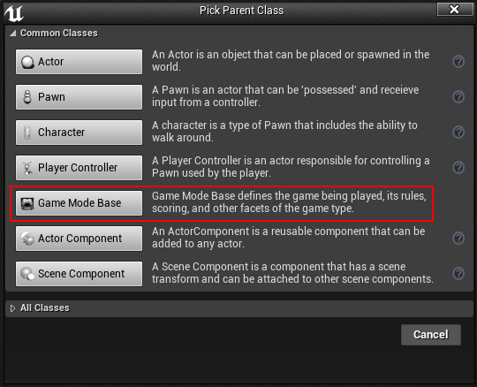
II. Tìm hiểu về xây dựng Actor trên Blueprint.
2. Tạo 1 nhân vật có thể điều khiển với các chuyển động cơ bản.
- Creating a Game Mode

Slide 13
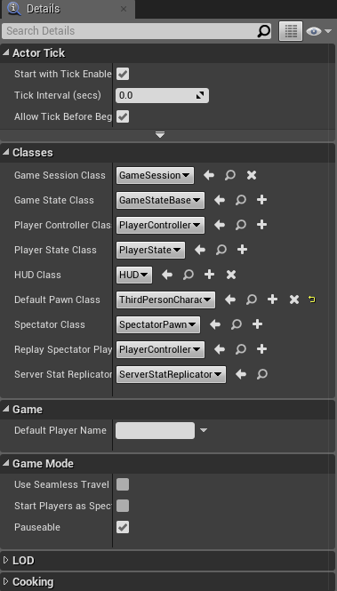
II. Tìm hiểu về xây dựng Actor trên Blueprint.
2. Tạo 1 nhân vật có thể điều khiển với các chuyển động cơ bản.

Slide 14
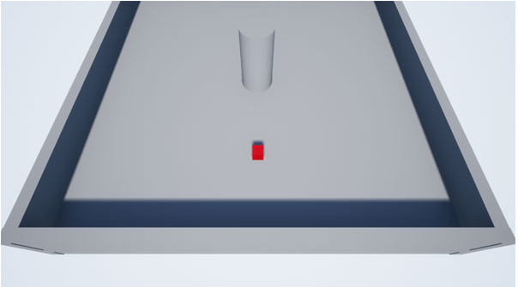
II. Tìm hiểu về xây dựng Actor trên Blueprint.
2. Tạo 1 nhân vật có thể điều khiển với các chuyển động cơ bản.
- Place actor

Slide 15
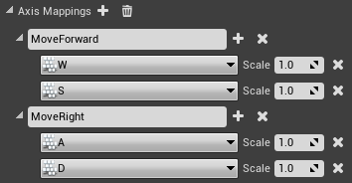
II. Tìm hiểu về xây dựng Actor trên Blueprint.
2. Tạo 1 nhân vật có thể điều khiển với các chuyển động cơ bản.
Thiết lập Input.

Slide 16
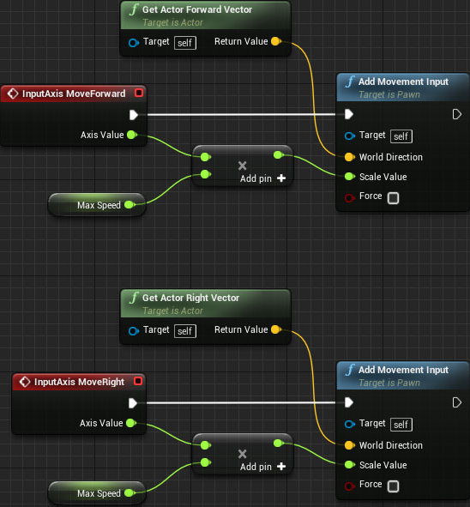
II. Tìm hiểu về xây dựng Actor trên Blueprint.
2. Tạo 1 nhân vật có thể điều khiển với các chuyển động cơ bản.
- Move Actor

Slide 17
II. Tìm hiểu về xây dựng Actor trên Blueprint.
3. Tài liệu tham khảo.
https://www.raywenderlich.com/663-unreal-engine-4-blueprints-tutorial

Slide 18
CÁC CÔNG VIỆC DỰ KIẾN TUẦN TIẾP THEO
I. Tìm hiểu về va chạm trong Unreal Engine 4.
- Tổng quan về va chạm.
Các loại va chạm.
Cách xử lý va chạm.
II. Xây dựng 1 logic về xử lý va chạm.(tiếp tục sử dụng ví dụ đã làm ở tuần trước đó)
Tạo các vật cản trên đường đi của nhân vật.
Xử lý va chạm khi nhân vật va chạm với vật cản

Slide 19
KHÓ KHĂN – KIẾN NGHỊ - ĐỀ XUẤT

Slide 20

Em xin chân thành cảm Thầy cô và các bạn đã lắng nghe
Q&A

